Slide 1
Bank Marketing
พยากรณ์ลูกค้าที่จะฝากประจำ (Term Deposit) ด้วย Machine Learning
โมเดล Classification ที่ออกแบบให้ไม่หลอกตัวเอง: ไม่มี data leakage, ไม่มี time leakage

Slide 2
ภาพรวมโปรเจกต์
เป้าหมาย และ แนวทางการทำงาน
เป้าหมาย
สร้างโมเดลจำแนก (binary classification) ทำนายว่าลูกค้าคนไหนมีแนวโน้มจะ "ฝากประจำ" จากข้อมูลก่อน/ระหว่างแคมเปญการตลาดทางโทรศัพท์
1. สำรวจข้อมูล (EDA) + ตรวจสอบความไม่สมดุลของคลาส
2. จัดการฟีเจอร์ที่มีปัญหา data leakage (duration)
3. แบ่ง train/test แบบ time-based (ไม่สลับข้อมูล)
4. เทียบ 6 โมเดล × 3 รูปแบบ cross-validation
5. เลือกโมเดลที่ดีที่สุด → ประเมินบน test set จริง
6. ปรับ decision threshold ตามเป้าหมายธุรกิจ
7. ตีความโมเดล (feature importance) + สรุปข้อจำกัด
Bank Marketing — Term Deposit Prediction
2 / 18

Slide 3
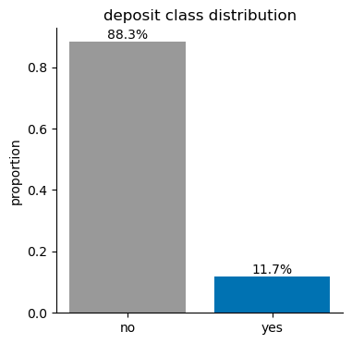
1. สำรวจข้อมูล
ข้อมูลเบื้องต้น และความไม่สมดุลของคลาส
45,211
แถวข้อมูล
17
คอลัมน์
0
ค่า NaN จริง
88.3%
deposit = no
11.7%
deposit = yes
หลายคอลัมน์ใช้ "unknown" แทนค่าที่ไม่มี (ไม่ใช่ NaN):
▸ poutcome — unknown = 81.7%
▸ contact — unknown = 28.8%
▸ education — unknown = 4.1%
▸ job — unknown = 0.6%
Bank Marketing — Term Deposit Prediction
3 / 18

Slide 4
1. สำรวจข้อมูล
ข้อมูลเรียงตามเวลา + ปัญหา Data Leakage
▸ ไม่มีคอลัมน์วันที่ตรง ๆ แต่ month/day ยืนยันว่าข้อมูลเรียงตามลำดับเวลาติดต่อจริง
▸ เดือน "ลดลง" เมื่อไล่ตาม index แค่ 2 ครั้ง = ตรงกับจำนวนรอบปีของแคมเปญพอดี
  – → แถวบนสุด = เก่าสุด, แถวล่างสุด = ใหม่สุด (สำคัญมากสำหรับการแบ่ง train/test)
⚠ duration รั่วไหลข้อมูลจากอนาคต (data leakage)
▸ duration = ความยาวการโทรครั้งล่าสุด — รู้ค่าได้ก็ต่อเมื่อ "โทรไปแล้ว" เท่านั้น
▸ ถ้าเป้าหมายคือ "เลือกว่าจะโทรหาใครก่อนโทร" เราจะไม่มีค่านี้ล่วงหน้า
▸ ทางแก้: ตัด duration ออกจากฟีเจอร์หลัก และทำการทดลองเสริม (Appendix B) เพื่อพิสูจน์ขนาดของ leakage
Bank Marketing — Term Deposit Prediction
4 / 18

Slide 5
2-3. FEATURE ENGINEERING & SPLIT
แบ่ง Train / Test แบบ Time-based (ไม่สลับข้อมูล)
▸ pdays == -1 (ไม่เคยติดต่อมาก่อน) → แยกเป็นฟีเจอร์ was_contacted_before แล้วแทนค่าด้วย 0
▸ แบ่งข้อมูล 80:20 ตามตำแหน่งแถว (ไม่สุ่ม) เพราะข้อมูลเรียงตามเวลาจริง และ use case คือ "ใช้อดีตพยากรณ์อนาคต"
36,168 แถว
Train set — deposit=yes 6.7%
9,043 แถว
Test set — deposit=yes 31.6%
สัดส่วนคลาสเปลี่ยนไป 4-5 เท่า ระหว่าง train กับ test
ทำไมไม่ shuffle:
▸ สุ่มสลับจะทำให้ตัวอย่างจาก "ช่วงเวลาเดียวกัน" หลุดไปอยู่ทั้ง train และ test → validation ดูดีเกินจริง
▸ Use case จริง = ใช้แคมเปญที่ผ่านมา พยากรณ์แคมเปญถัดไป ซึ่งเป็น time-based โดยธรรมชาติ
Bank Marketing — Term Deposit Prediction
5 / 18

Slide 6
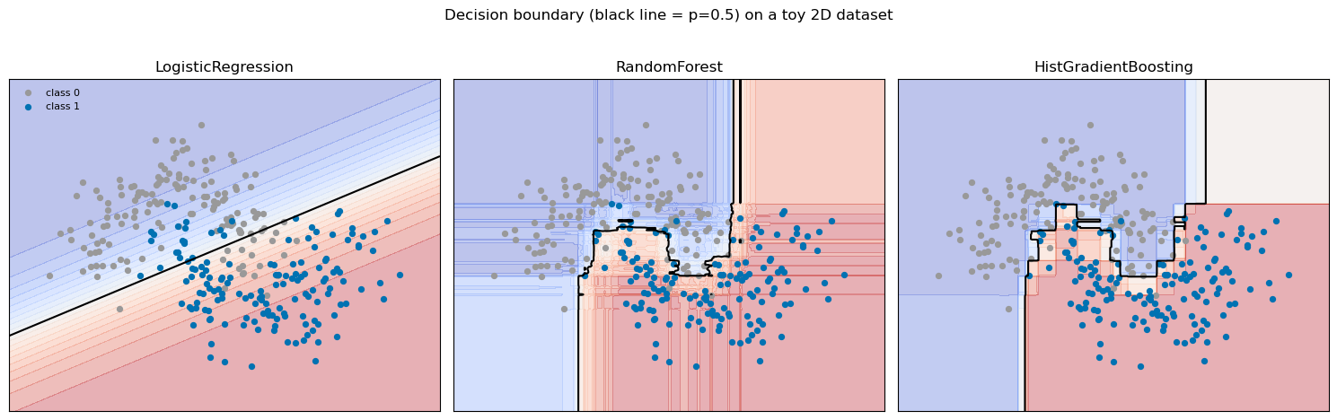
4. หลักการโมเดล
Classification คืออะไร + Bias/Variance ของแต่ละโมเดล
LogisticRegression = เส้นตรงเดียว (bias สูง, variance ต่ำ) → เสถียรข้ามช่วงเวลา
RandomForest / HistGradientBoosting = ขอบเขตซับซ้อน (bias ต่ำ, variance สูง) → เสี่ยง overfit ต่อช่วงเวลาที่เห็นตอน train
→ นี่คือเหตุผลที่โมเดล tree-based ร่วงแรงกว่า Logistic เมื่อเปลี่ยนจาก shuffle CV ไปเป็น time-based CV (สไลด์ถัดไป)
Bank Marketing — Term Deposit Prediction
6 / 18

Slide 7
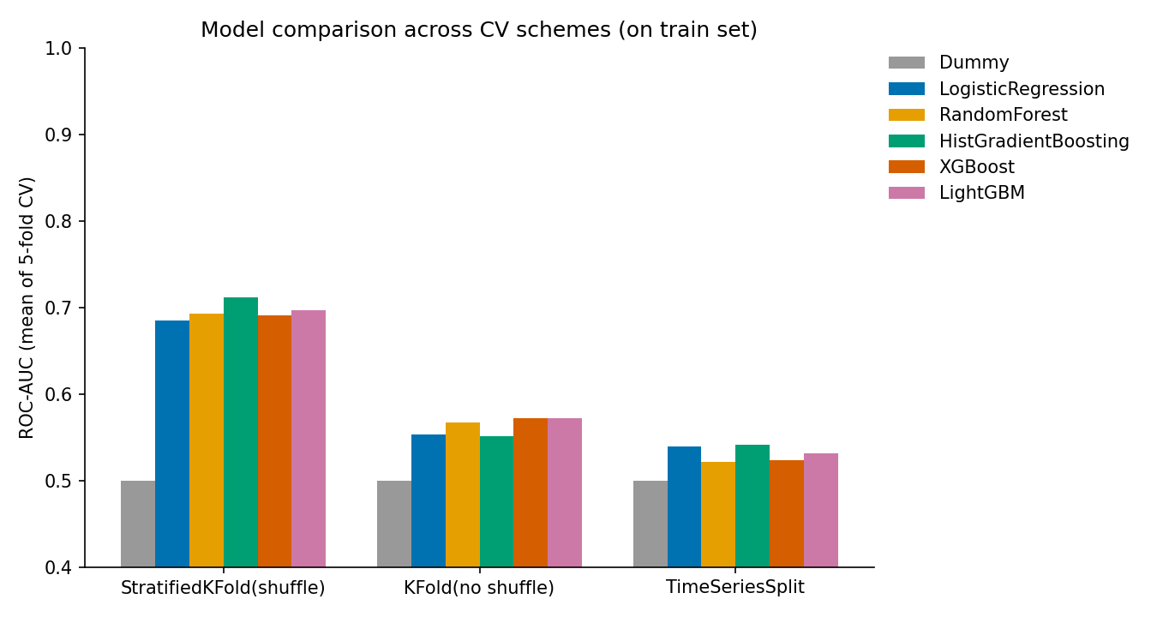
6. เปรียบเทียบโมเดล
6 โมเดล × 3 รูปแบบ Cross-Validation
คะแนนทุกโมเดลลดลงเมื่อ validation สมจริงขึ้น (shuffle → block CV → TimeSeriesSplit) — HistGradientBoosting ลดจาก 0.712 → 0.542 ขณะที่ LogisticRegression ลดน้อยกว่า (0.685 → 0.540) เพราะ capacity ต่ำกว่า
Bank Marketing — Term Deposit Prediction
7 / 18

Slide 8
6. เปรียบเทียบโมเดล
รูปแบบ Cross-Validation ทั้ง 3 แบบ
รูปแบบ | ลักษณะ | เหมาะกับ
StratifiedKFold(shuffle=True) | สุ่มสลับ สัดส่วนคลาสเท่ากันทุก fold | เทียบความแรงของโมเดลแบบมาตรฐานทั่วไป
KFold(shuffle=False) | ไม่สุ่ม ตัดเป็นช่วงต่อเนื่องตามเวลา | ดูความเสถียรข้ามช่วงเวลา
TimeSeriesSplit | expanding window, train อดีต → test อนาคตเท่านั้น | สมจริงที่สุดสำหรับ deployment จริง
Dummy (baseline) = 0.500 ทุก scheme
▸ ใช้ยืนยันว่าโมเดลอื่นเรียนรู้อะไรจริง ไม่ใช่เรื่องบังเอิญ
▸ เลือกโมเดลสุดท้ายจาก TimeSeriesSplit เพราะเป็น scheme ที่สมจริงที่สุด ไม่ใช่จาก shuffle CV ที่ดูดีเกินจริง
Bank Marketing — Term Deposit Prediction
8 / 18

Slide 9
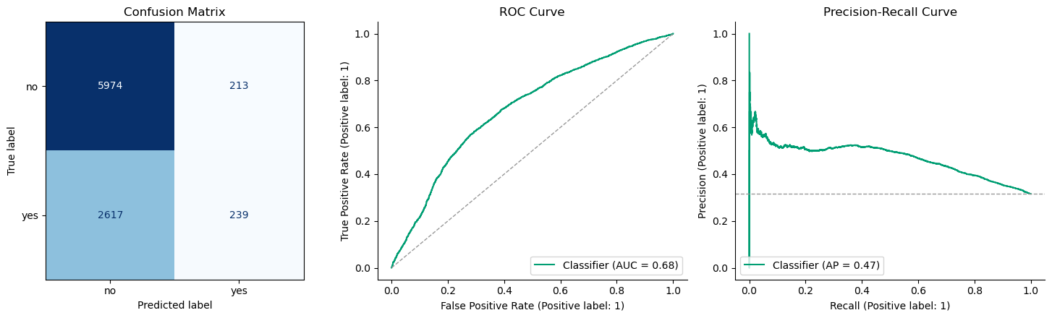
7. ประเมินผลบน TEST SET
โมเดลที่เลือก: HistGradientBoosting
0.680
Test ROC-AUC
0.468
Test PR-AUC
8%
Recall (yes) @ threshold 0.5
Bank Marketing — Term Deposit Prediction
9 / 18

Slide 10
7. ปรับ DECISION THRESHOLD
ปรับ Threshold เพื่อเพิ่ม Recall — แต่ยังใช้จริงไม่ได้
Threshold | Recall (yes) | Recall (no) | ผลลัพธ์
0.50 (default) | 8% | 97% | พลาดลูกค้าจริงเกือบหมด
0.038 (tuned, recall target 80%) | 97% | 8% | โทรเกือบทุกคน ≈ ไม่กรองเลย
⚠ สาเหตุ: Concept drift ของสัดส่วนคลาส
▸ Validation set (ตัดจากท้าย train): deposit=yes แค่ 13.7%
▸ Test set จริง (ช่วงเวลาถัดมา): deposit=yes สูงถึง 31.6%
▸ threshold ที่ tune จาก validation ใช้ตรง ๆ กับอนาคตไม่ได้ เพราะสัดส่วนคลาสเปลี่ยนเร็วกว่าที่คิด
Bank Marketing — Term Deposit Prediction
10 / 18

Slide 11
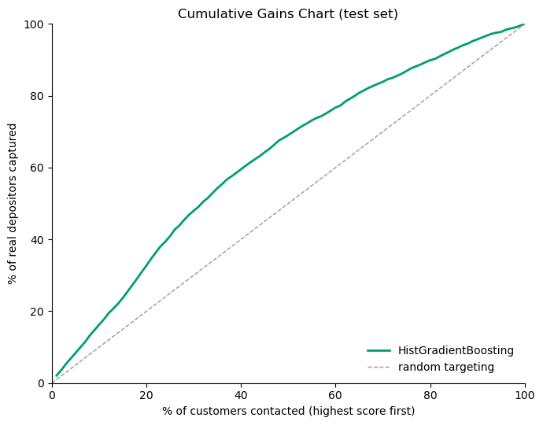
7. กลยุทธ์ธุรกิจ
Gains / Lift Curve: "โทร Top กี่% คุ้มที่สุด"
โทร Top % | จับลูกค้าได้ (recall) | Lift
10% | 16.3% | 1.6×
20% | 32.7% | 1.6×
30% | 48.0% | 1.6×
50% | 69.1% | 1.4×
80% | 89.9% | 1.1×
เลือกจุดตัดจากต้นทุนต่อการโทร (c) และมูลค่าลูกค้าที่ฝากจริง (v) หรือโควต้าการโทรที่มี — ไม่ใช่ threshold ตายตัว
Bank Marketing — Term Deposit Prediction
11 / 18

Slide 12
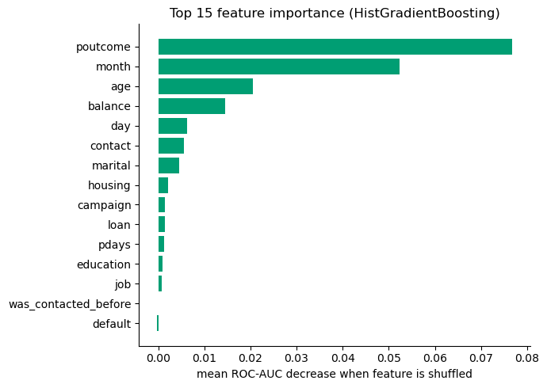
INTERPRETABILITY
Feature Importance: อะไรบ่งชี้ว่าใครจะฝากประจำ
poutcome — ผลแคมเปญครั้งก่อน — สำคัญที่สุดแบบทิ้งห่าง
month — ฤดูกาล/จังหวะการติดต่อ — สำคัญอันดับ 2
age / balance — ลักษณะการเงิน/ช่วงวัยลูกค้า
อื่น ๆ — day, contact, marital ฯลฯ มีผลค่อนข้างน้อย
นัยธุรกิจ: จัดลำดับติดต่อลูกค้า poutcome=success ก่อน แล้วเลือกจังหวะเดือนที่ปิดดีลได้ดีในอดีต
Bank Marketing — Term Deposit Prediction
12 / 18

Slide 13
APPENDIX A
ทำไมไม่ควรสลับข้อมูล: Time-based vs Random Split
0.680
Time-based split (no shuffle)
ROC-AUC จริงที่ใช้งานได้
0.804
Random split (shuffle+stratify)
ดูดีเกินจริง (optimistic bias)
ส่วนต่าง 0.124 ROC-AUC มาจากการที่ random split ปล่อยให้ข้อมูล "อนาคต" รั่วเข้าไปใน train ผ่านตัวอย่างจากช่วงเวลาเดียวกัน — ถ้าใช้ตัวเลขนี้ตัดสินใจ deploy จริง จะคาดหวังผลเกินจริงไปมาก
Bank Marketing — Term Deposit Prediction
13 / 18

Slide 14
APPENDIX B
ยืนยัน Data Leakage ของ duration
ชุดฟีเจอร์ | Test ROC-AUC | Test PR-AUC
ไม่มี duration (ใช้งานจริงได้) | 0.680 | 0.468
มี duration (รู้ผลหลังโทรแล้ว) | 0.787 | 0.557
เมื่อใส่ duration กลับเข้าไป ROC-AUC พุ่งขึ้น +0.107 — ยืนยันชัดเจนว่าเป็น leakage จริง และไม่ควรใช้กับโมเดลที่ต้อง "เลือกเป้าหมายก่อนโทร"
Bank Marketing — Term Deposit Prediction
14 / 18

Slide 15
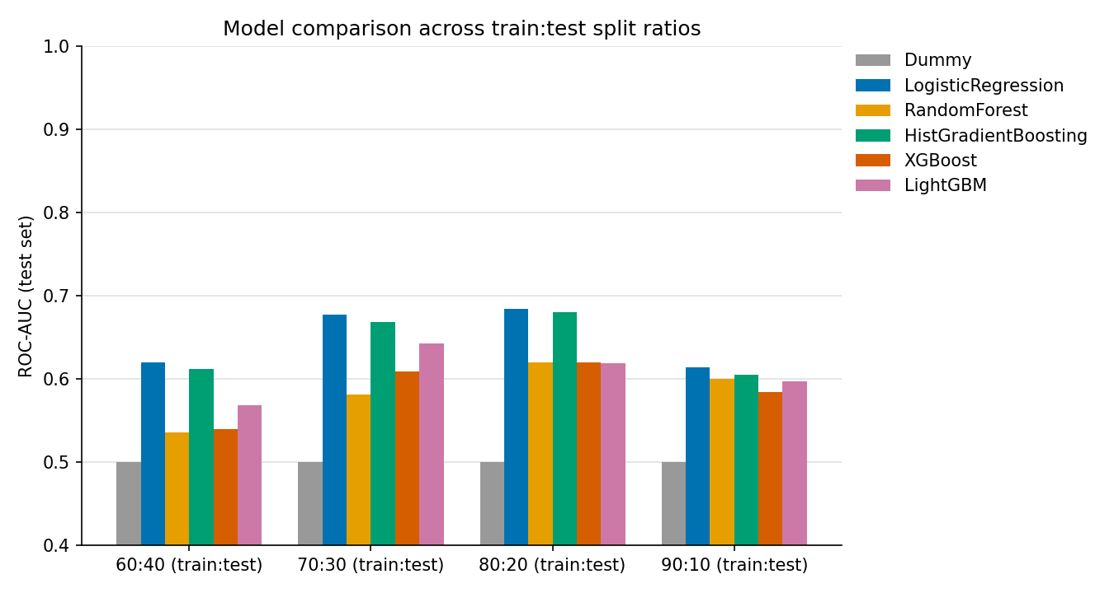
ทดลองเพิ่มเติม
ทดลองสัดส่วน Train:Test หลายแบบ
คู่ที่ดีที่สุด: LogisticRegression @ 80:20 — ROC-AUC 0.684, PR-AUC 0.488, F1 0.517 (ใกล้เคียง HistGradientBoosting และเสถียรกว่าในหลายสัดส่วน)
Bank Marketing — Term Deposit Prediction
15 / 18

Slide 16
สรุป
สรุปผลและหลักการสำคัญ
▸ ข้อมูลไม่สมดุล (~12% deposit=yes) → ใช้ class_weight="balanced" และดู ROC-AUC/PR-AUC/F1 ไม่ใช่ accuracy อย่างเดียว
▸ ตัด duration ออกเพราะรู้ค่าได้หลังโทรเท่านั้น (ยืนยัน leakage ใน Appendix B: +0.107 ROC-AUC ถ้าใส่กลับเข้าไป)
▸ แบ่ง train/test แบบ time-based ไม่สลับข้อมูล (random split ให้ตัวเลขดูดีเกินจริงถึง +0.124 ROC-AUC)
▸ เลือกโมเดลจาก TimeSeriesSplit (scheme สมจริงที่สุด) ไม่ใช่จาก shuffle CV ที่ overfit ต่อช่วงเวลา
▸ Threshold ที่ tune จาก validation ใช้ตรง ๆ กับอนาคตไม่ได้ เพราะสัดส่วนคลาสเปลี่ยนเร็ว (6.7% → 31.6%) ใช้ gains/lift + เหตุผลธุรกิจแทน
Bank Marketing — Term Deposit Prediction
16 / 18

Slide 17
ข้อจำกัด & แนวทางต่อยอด
สิ่งที่ควรรู้ก่อนใช้งานจริง และก้าวต่อไป
ข้อจำกัด
▸ Concept drift: สัดส่วนลูกค้าเปลี่ยนเร็วตามเวลา ต้อง retrain เป็นระยะ
▸ ROC-AUC ~0.68 ยังไม่สูงมาก — เหมาะใช้จัดลำดับความสำคัญ ไม่ใช่ตัดสิน yes/no เด็ดขาด
▸ Threshold คงที่ใช้กับอนาคตไม่ได้ ต้องอิงกราฟ gains/lift + บริบทธุรกิจทุกครั้ง
แนวทางต่อยอด
▸ Calibration (CalibratedClassifierCV) ให้ predict_proba สะท้อนความน่าจะเป็นจริง
▸ เพิ่มฟีเจอร์เชิงเวลา/เศรษฐกิจ เช่น อัตราดอกเบี้ยนโยบาย เพื่ออธิบาย drift
▸ Sliding-window retraining แทนการ train ครั้งเดียวด้วยข้อมูลทั้งหมด
▸ Cost-sensitive threshold ผูกกับต้นทุนโทร (c) และมูลค่าลูกค้า (v) จริง
Bank Marketing — Term Deposit Prediction
17 / 18

Slide 18
ขอบคุณครับ
Q&A — Bank Marketing: Term Deposit Prediction

